Slide 1
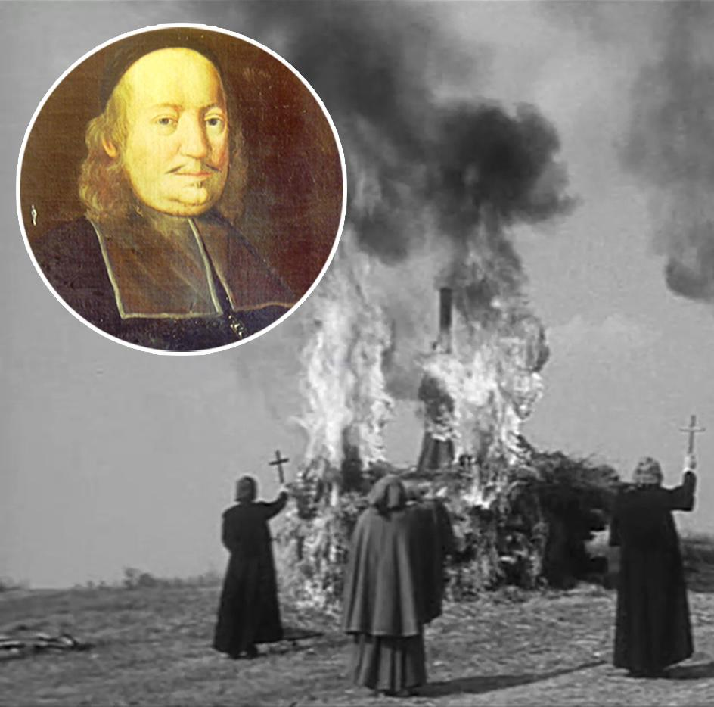
Inkvizitor Boblig a čarodejnícke procesy

Slide 2
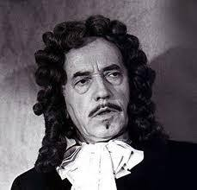
Jindřich František Boblig Z EDELSTADTU
nArodený okolo roku 1611-1612 vo zlatých horách
Študoval právo pravdepodobne vo viedni ale doktorát nedosiahol
Po ukončený školy sa dostal do čela čarodejníckych procesov v losinském panstve
od roku 1638 sa zúčastňoval čarodejníckych procesov nískem kniežatsve

Slide 3
Jindřich František Boblig Z EDELSTADTU
Neskôr sa pýšil svojou 40 ročnou praxou, ktorá mu pomohla dostať sa do čela inkvizicie
Boblig bol psychicky narušenou osobou
Sexualita zohrávala v jeho konaný najdôležitejšiu rolu
Nadmerne používanie tortury poukazuje na sadistickú osobnosť

Slide 4
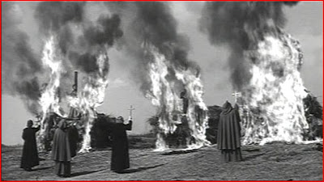
Prvý prípad losinských čarodejníckych procesov
Ide o žobračku marinu schuchovú , ktorá ukradla hostiu
Hostiu potom podala krave aby mohla znovu dojiť mlieko
Ale pri čine ju pristihol miništrant , ktorý to oznámil kňazovi
Kňaz jej dal pokánie a prepustil ju
Ale neskôr sa jej čin vyhodnotil ako čarodejníctvo
A spolu so scuchovou sú mučené a upálene aj Groerová a Davidová, ktoré sa na tomto čine tiež zúčastnili

Slide 5
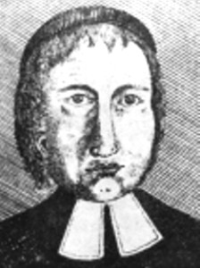
kryštof alois lautner
Ďalšou obeťou bol kňaz kryštof alois lautner
Lautner vytušil ,že bobligovým cieľom je zbohatnúť na tých ktorých popravil
Boblig sa lautnera, svojho hlavného konkurenta a odporcu tribunálu , snažil zbaviť , lenže zatknúť duchovného nebolo také jednoduché
Postupne sa bobligovi podarilo nahromadiť 30 svedkov a s povolením biskupa karOLA II. MOHOL LAUTNERA ZATKNÚť

Slide 6
kryštof alois lautner
LAUTNEROVY PRIATELIA DUCHOVNí SA SNAžILI O TO ABY HO PREPUSTILI ALE NEPODARILO SA im to
BOBLIG POUžíVAL PROTI LAUTNEROVI SVEDECTVA žIVýCH AJ MŔTVýCH
VšETKY VýPOVEDE HOVORILI O TOM , žE LAUTNER USPORIADAVAL čARODEJNíCKE ZHROMážDENIA , USPORIADAVAL A ZÚčASTňOVAL SA ORGIí, KORUNOVAL čARODEJNíCKE KRáľOVNé
NO VšAK DEKAN SA NEDAL ZLOMIť A TAK BOBLUG MUSEL PRITVRDIť

Slide 7
kryštof alois lautner
LAUTNER BOL MUčENý Španielskou topánkou , škripcom a palečnicou
Ale i tak sa k ničomu nepriznal
Boblig pritvrdil až napokon lautnera zlomil
28. júna 1684 podpísal protokol o svojej vine
Na jeho upálenie sa prišlo pozrieť 20tisíc ľudí

Slide 8
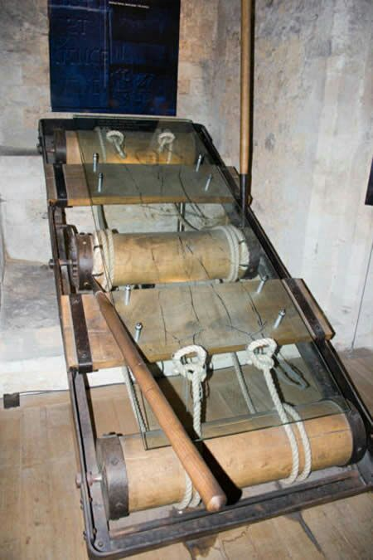
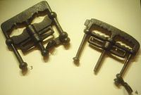
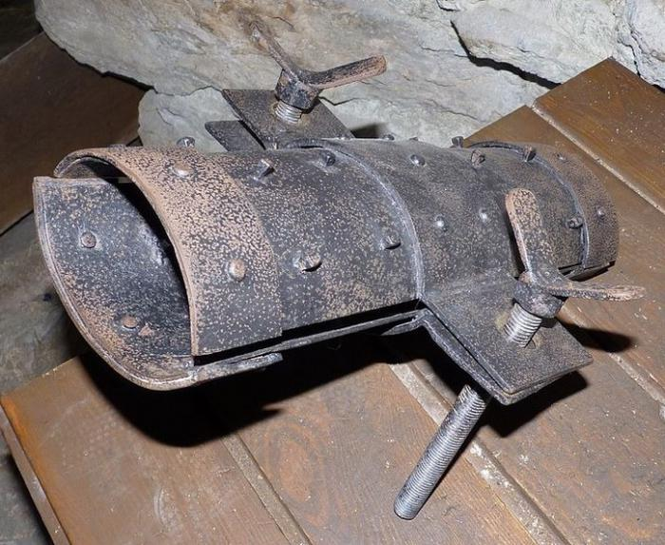
Mučiace nástoje , ktoré sa používali pri výsluchu
V českých miestach sa používali palečnica, španielska topánka a škripec v tomto poradí

Slide 9
Palečnica
Ide o upravený lis , zložený z dvoch až troch plochých drevených páskov , spojené sťahovacími klincami
Používali sa prevažne k mľaždeniu palcov

Slide 10
Španieslká topánka
Španieslka topánka bola založená na podobnom princípe ako palečnica
Väčší lis sa prikládal na holeň obetí a uťahovanim klincov spôsobovalo bolestivé a zlé sa hojace rany
Španieslka topánka bola zo vnútra tak tiež opatrená klincami

Slide 11
škripec
jeden z najkrutejších mučiacich nástrojov
Ide o rebrík
K nemu bola obeť pomocou lán priviazaná za zápesťia a kotníky
Postupne sa naťahovala na jeho dĺžku
Škripce využívali aj ozubené kolieska , ktoré sa obeťiam zapichovali do chrbta
Pri prehnanom naťahovaní mohlo dosjť k tomu , že sa odtrhla aj nejaká končatina tela

Slide 12
Ďakujem za pozornosť marianna ivanišinová 1.p

